Slide 1






T R Ư Ờ N G Đ Ạ I H Ọ C S Ư P H Ạ M
Đ À N Ẵ N G
BÁO CÁO MÔN HỌC PHÂN TÍCH THIẾT KẾ HƯỚNG ĐỐI TƯỢNG
ĐỀ TÀI: PHÂN TÍCH THIẾT KẾ HỆ THỐNG ĐẶT PHÒNG KHÁCH SẠN PHƯƠNG ANH
GV Hướng Dẫn: NGUYỄN VĂN VƯƠNG
Lớp sinh hoạt: 19CNTTD
Nhóm sinh viên: Nhóm 9

Slide 2
Thành viên:
Nguyễn Đức
Quang Tuyến
Tạ Ngọc Trọng
Trần Thị Bảo Ngân
Nguyễn Minh Toàn
Dương Thị Kim Thảo

Slide 3

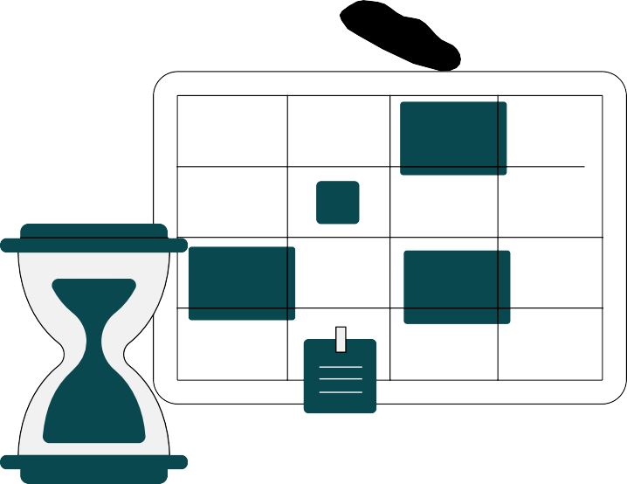



Nội dung thực hiện:
MỞ ĐẦU
1
CƠ SỞ LÝ THUYẾT
2
TỔNG QUAN VỀ HỆ THỐNG
3
KHẢO SÁT VÀ PHÂN TÍCH HỆ THỐNG
4
PHÂN TÍCH THIẾT KẾ HỆ THỐNG
5

Slide 4
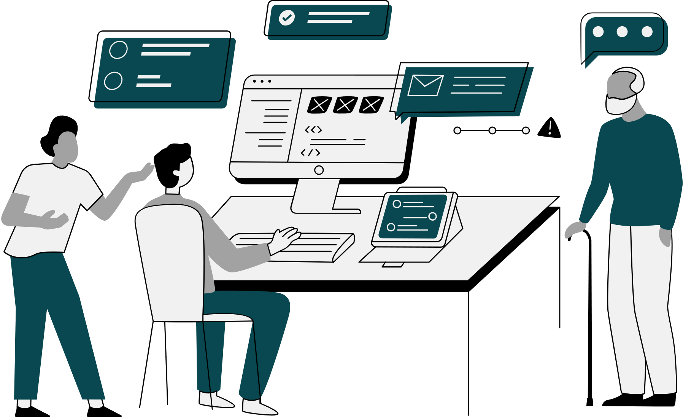
Khách hàng đều có mong muốn rằng có thể tìm kiếm một khách sạn đảm bảo chỗ ở thích hợp, tiện nghi với giá cả hợp lý.
MỞ ĐẦU
Chất lượng đời sống nâng cao, họ muốn đi du lịch trải nghiệm những vùng đất mới hay phục vụ cho công việc phải đi công tác xa, thì khách sạn là lựa chọn hàng đầu không thể bỏ qua.
Lý do chọn đề tài?
Khách hàng thường sẽ bối rối trong khâu tìm kiếm và đặt phòng.
Ngoài việc đặt phòng theo kiểu truyền thống là đến tận nơi sẽ gây không ít bất tiện cho khách hàng. Nắm bắt dược nhu cầu đó, nhiều khách sạn đã tự cải tiến mình bằng việc xây dựng một hệ thống website cho phép khách hàng đặt phòng khách sạn trực tuyến. Khách hàng cũng sẽ tin tưởng hơn khi mà đặt phòng ngay trên chính trang web của khách sạn.
Xây dựng và quảng bá thương hiệu cho khách sạn.
Website đặt phòng cho khách sạn không chỉ có mỗi chức năng là đặt phòng. Đây còn là kênh để khách sạn có thể quảng bá thương hiệu của mình tới hàng triệu du khách trong và ngoài nước
Dễ dàng thu hút khách hàng tiềm năng và thúc đẩy doanh thu cho khách sạn.

Slide 5

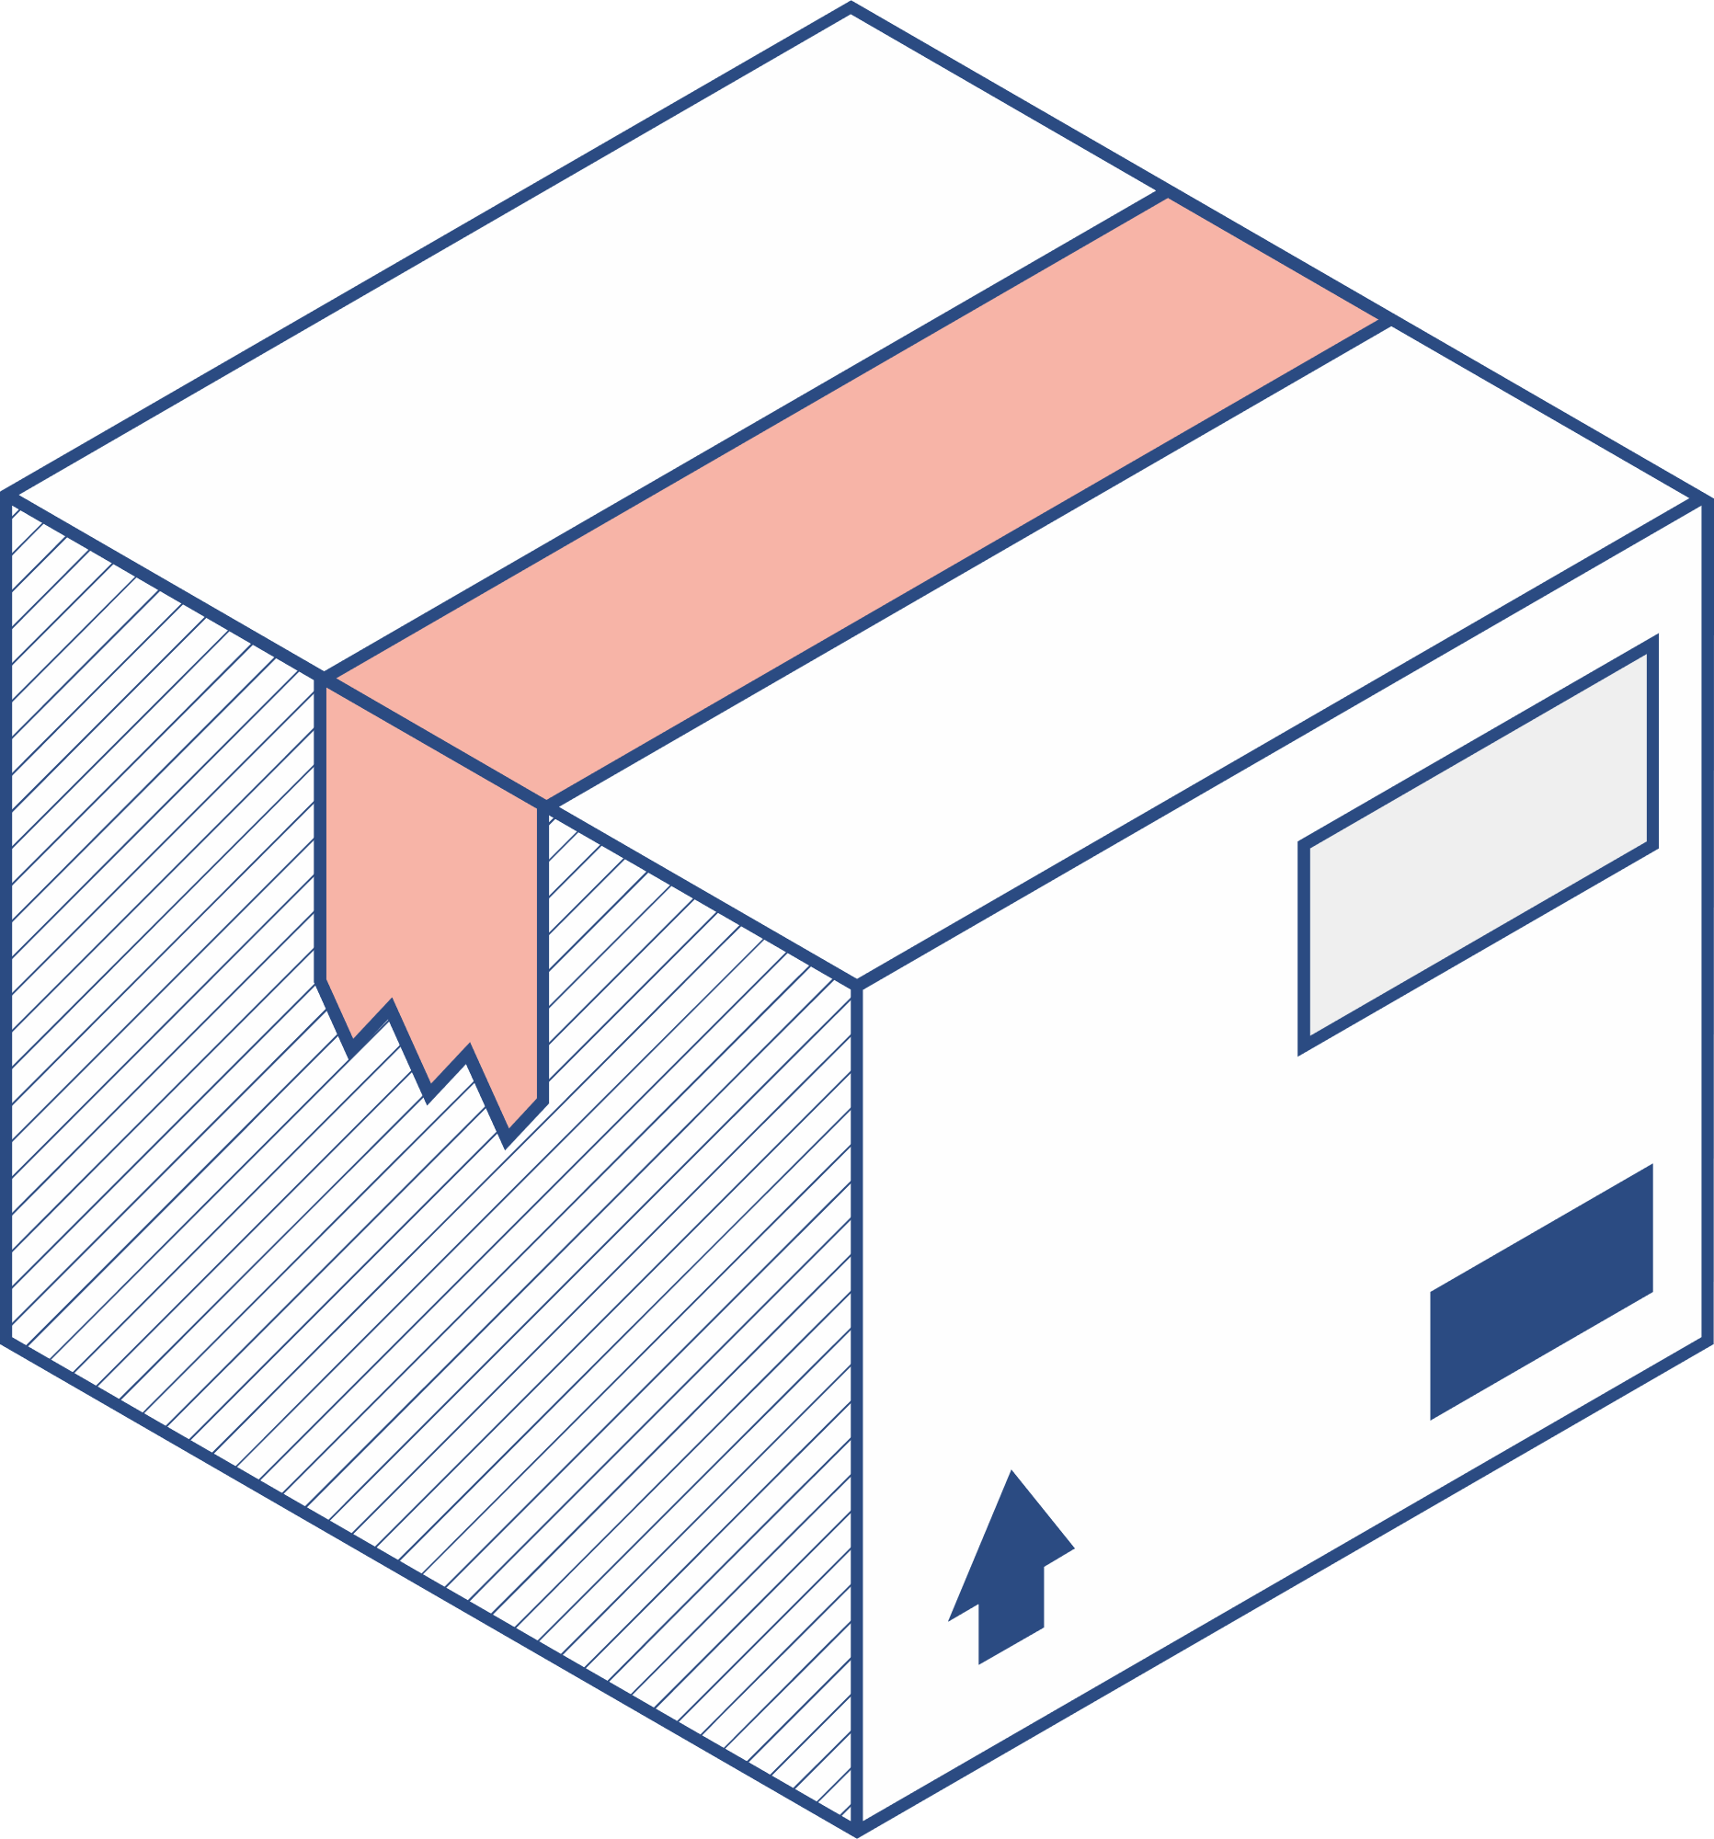



Mục tiêu thực hiện
Kết quả dự kiến
Hiểu được cách phân tích và thiết kế hệ thống hướng đối tượng.
Phân tích và thiết kế hệ thống đặt phòng khách sạn.
Xây dựng được C4 Model cho hệ thống đặt phòng khách sạn.
Tiến hành phân thích, thiết kế hệ thống và đánh giá kết quả.
Phân tích các yêu cầu cần thiết.
Tìm hiểu cách phân tích thiết kế hệ thống hướng đối tượng.
Tìm hiểu và xây dựng hệ thống đặt phòng khách sạn.
Thiết kế hệ thống đặt phòng khách sạn.
Xây dựng hệ thống hoàn chỉnh.

Slide 6



2. CƠ SỞ LÝ THUYẾT

Slide 7

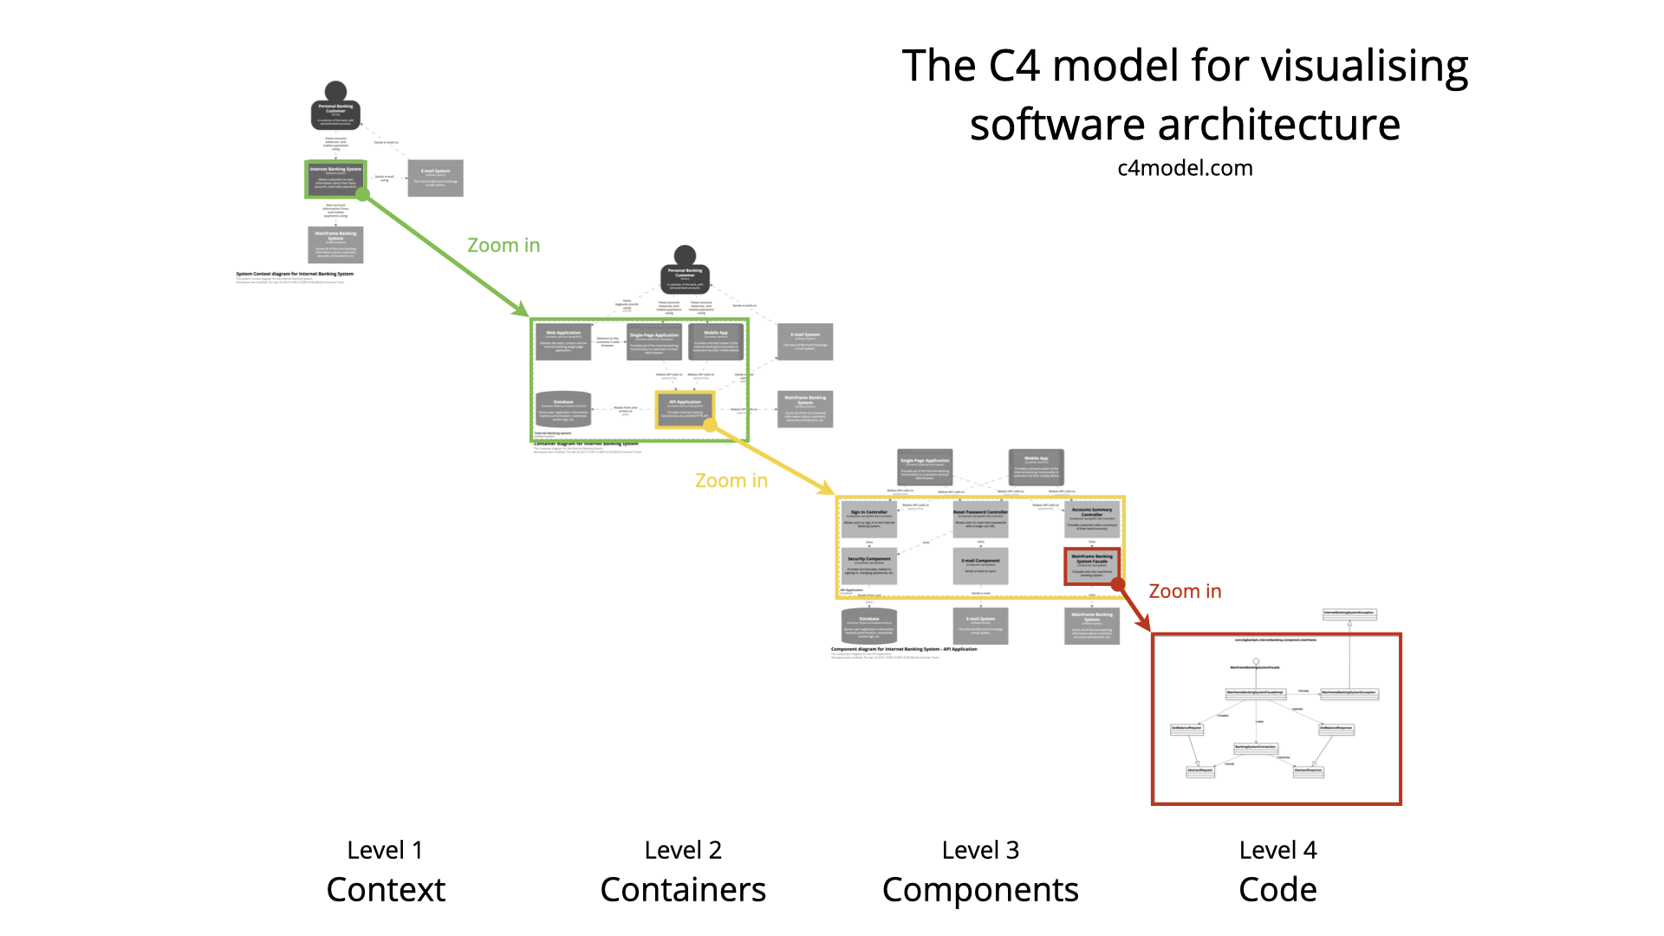
C4 MODEL LÀ GÌ?
C4 model là gì ?
C4 = Context + Container + Component + Code.
Mô hình C4 là một phương pháp mô tả kiến trúc phần mềm một cách tính gọn nhất.
Bao gồm một tập hợp 4 sơ đồ mô tả cấu trúc tĩnh của một hệ thống phần mềm.

Slide 8
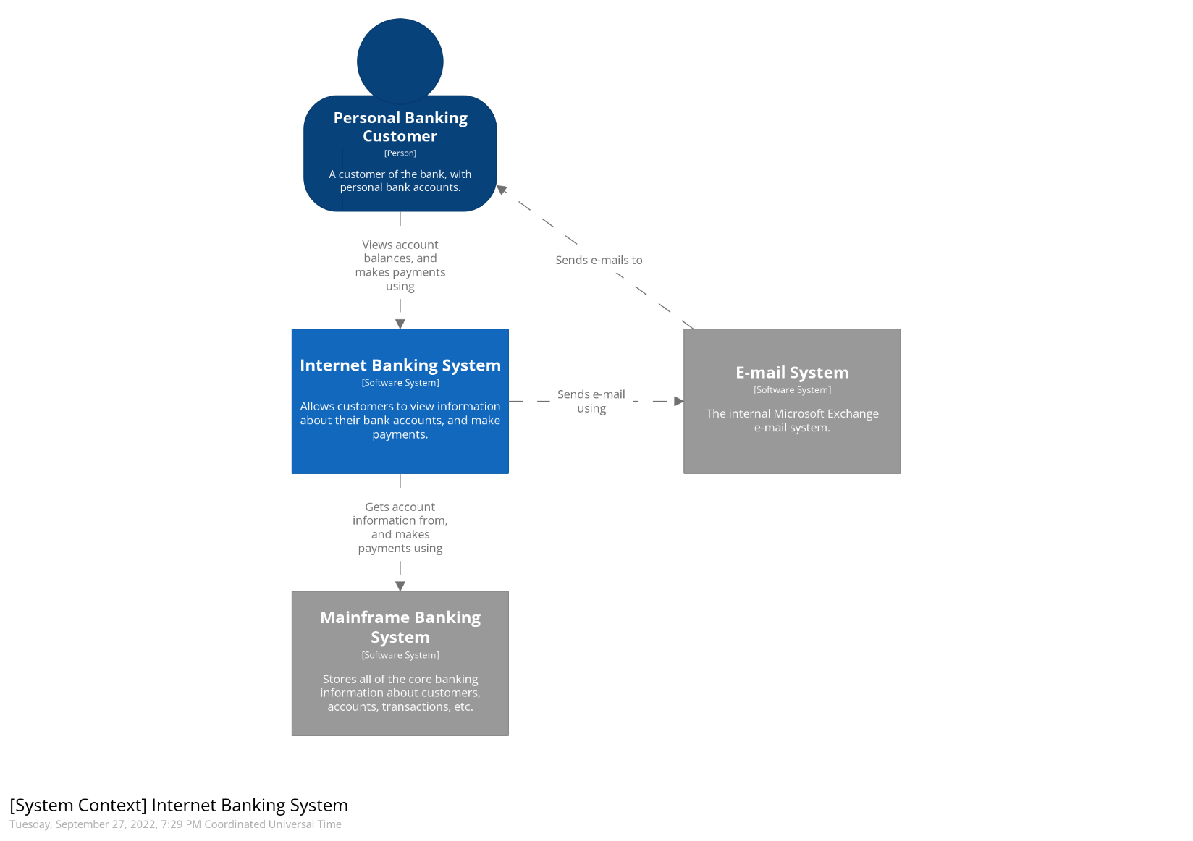
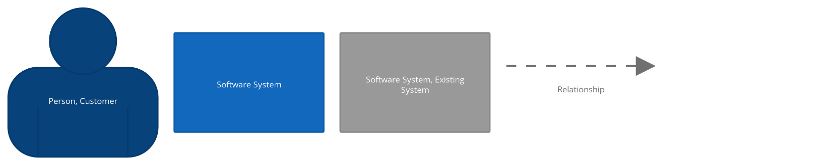
Level 1: System Context diagram
Sơ đồ này mô tả tổng quát về hệ thống theo hướng che đi thành phần bên trong mà chỉ làm nổi bật thành phần bên ngoài (blackbox).
Bao gồm các yếu tố phụ thuộc chính (dependencies) của hệ thống, các giao thức (interfaces) để giao tiếp giữa những hệ thống với nhau và con người (người dùng / theo vai trò / theo phòng ban / v.v).
Biểu đồ ngữ cảnh này là tiêu chuẩn trong kỹ thuật phần mềm.

Slide 9
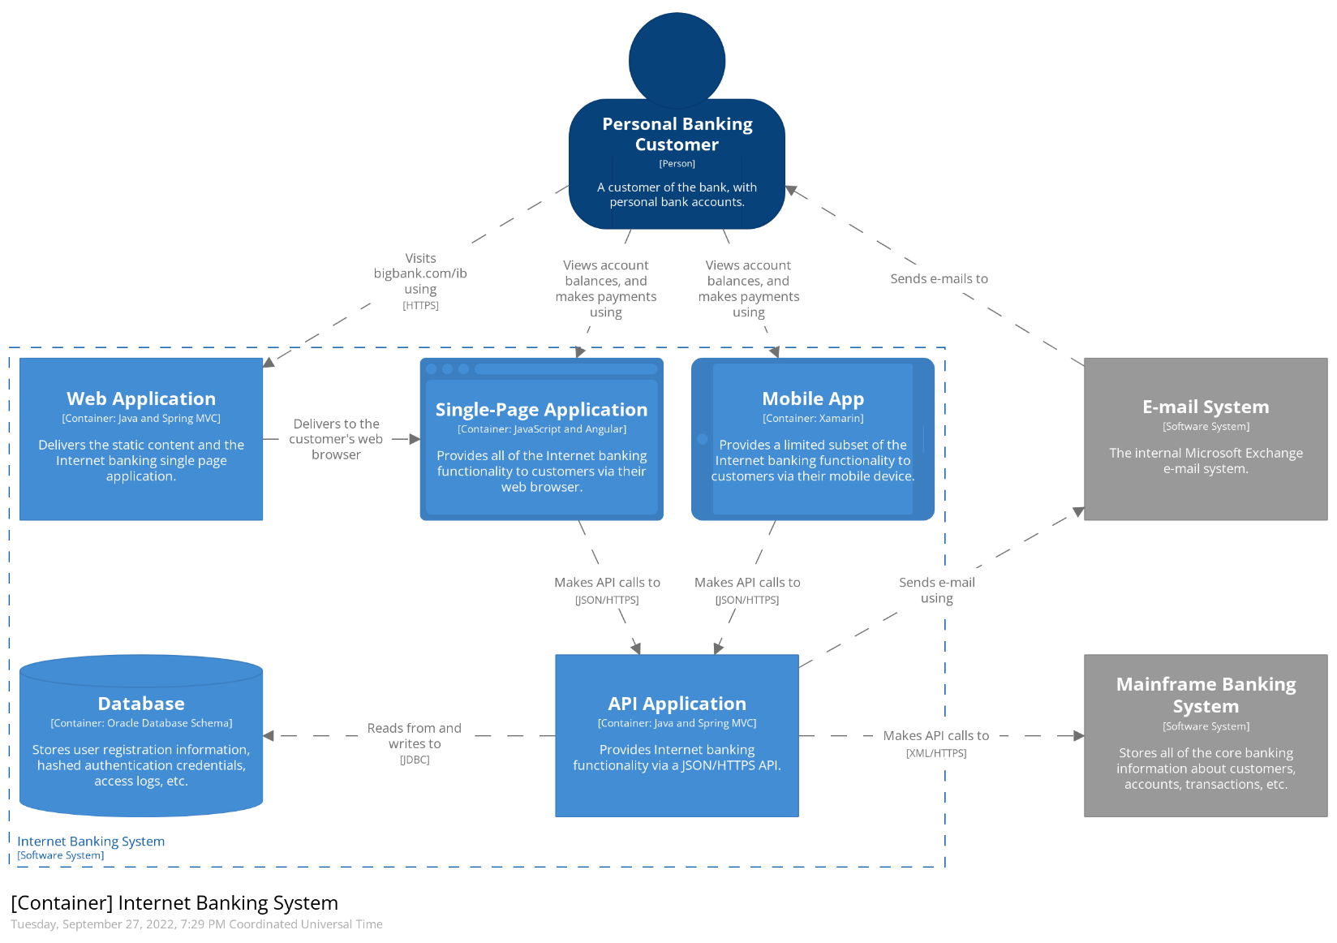
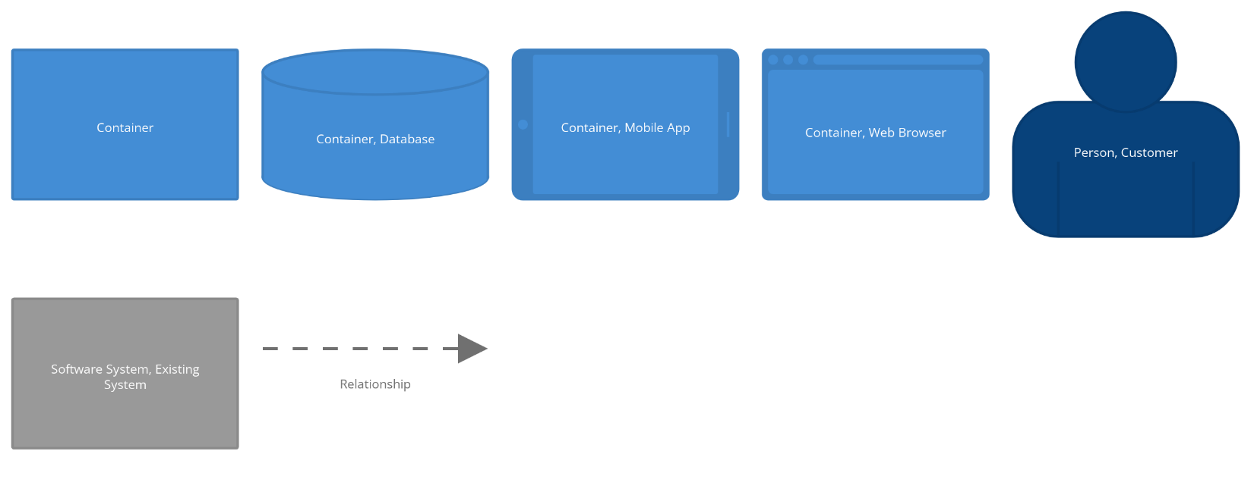
Level 2: Container diagram
Sơ đồ này mô tả về hệ thống theo hướng hiển thị thành phần bên ngoài cùng với việc phóng to những thành phần bên trong của hệ thống (whitebox).
Do đó hiển thị được các container (building block), mục đích và nhiệm vụ của từng container này, cùng với giao thức giao tiếp giữa những container đó.
Sơ đồ này thường được gọi là sơ đồ khối cấp 1 (first level building block).

Slide 10
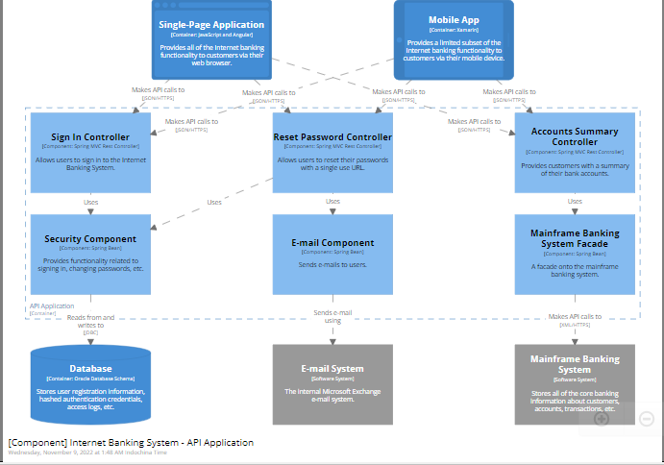
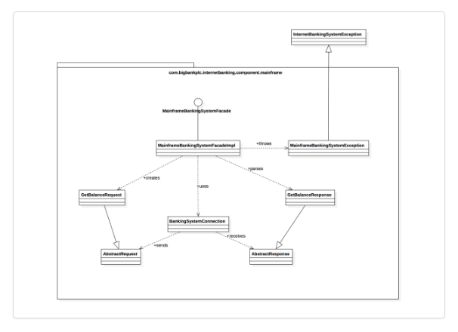
Level 3: Component diagram
Sở đồ này phóng to container để mô tả về thành phần bên trong;
Do đó hiển thị được các components (building block), mục đích và nhiệm vụ, mối quan hệ của từng component cũng như là những giao thức kết nối.
Sơ đồ này thường được gọi là sơ đồ khối cấp 2.

Slide 11
Level 4: Code
Sơ đồ này mô tả bên trong một component;
Theo đó hiển thị được các phần hiện thực như là class, package… cùng với mối quan hệ giữa những thành phần này

Slide 12
3. TỔNG QUAN VỀ HỆ THỐNG

Slide 13




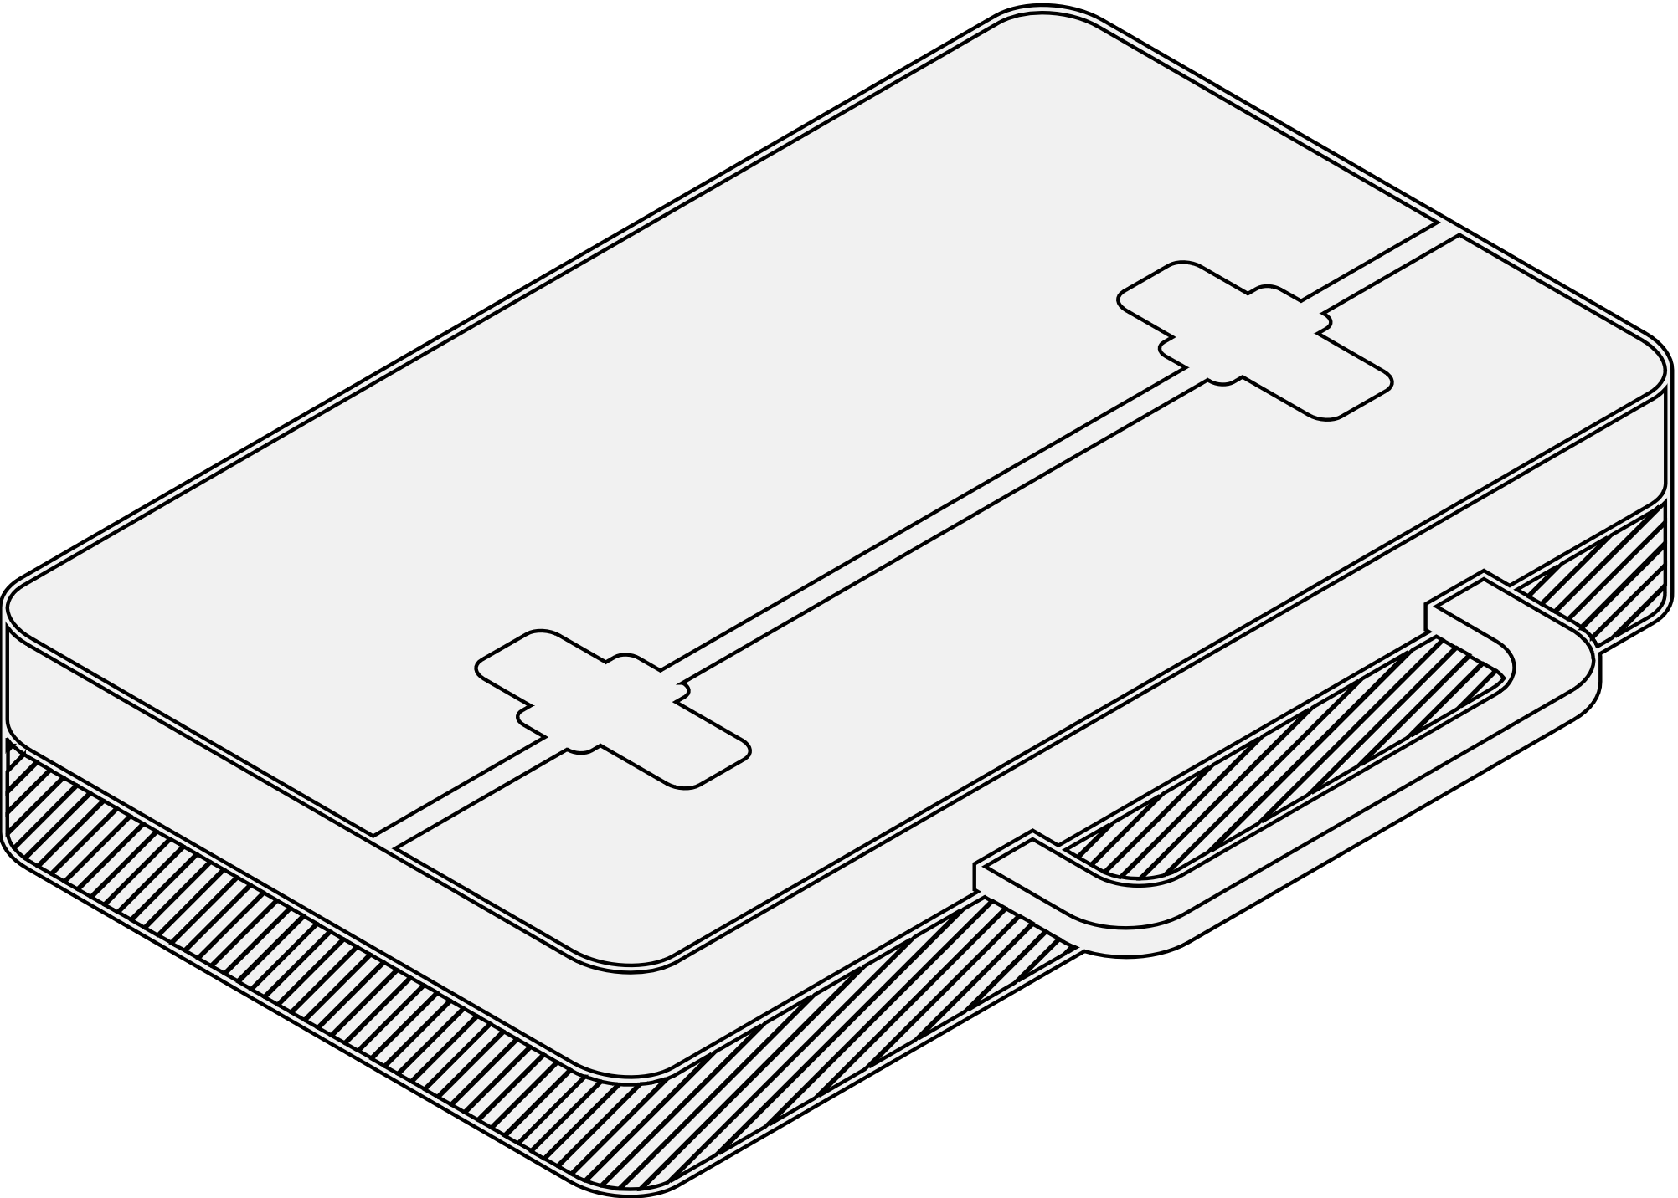
GIỚI THIỆU
Khách sạn Phương Anh được xây dựng và đi vào hoạt động chính thức vào ngày 1/9/2019 được tọa lạc 1015 Nguyễn Tất Thành, Q. Thanh Khê, Đà Nẵng, Việt Nam và đây chỉ là một trong số các cơ sở nằm trong khu vực Thanh Khê, thành phố Đà Nẵng.
Với không gian gian ấm áp, thoáng mát, rộng rãi cùng với cách bày trí hợp mắt, các dịch vụ với chất lượng 5 sao nên đã để lại ấn tượng sâu sắc mỗi khi khách hàng đến trải nghiệm khách sạn. Hơn thế nữa khách sạn còn có các loại phòng đa dạng phù hợp với mọi trường hợp để thực khách tha hồ lựa chọn.
Vì vậy đây là một trong những khách sạn hàng đầu mà khách hàng sẽ chọn nghỉ ngơi khi đến với Thành phố Đà Nẵng xinh đẹp.

Slide 14
MÔ TẢ BÀI TOÁN
Đối với khách hàng có nhu cầu thuê phòng tại khách sạn Phương Anh phải có sự báo trước của lễ tân.
Có 3 hình thức đặt phòng trước :
Gọi điện thoại
Đến trực tiếp khách sạn
Khách hàng có thể đặt phòng trên trên website của khách sạn.
Khách hàng có thể đăng ký mọi dịch vụ trước hoặc sau theo cá nhân hoặc theo đoàn.

Slide 15

Gọi điện thoại hoặc đặt trực tiếp tại quầy lễ tân:
Khách hàng sẽ gọi đến số của khách sạn hoặc đến trực tiếp khách sạn. Lễ tân sẽ hỏi các thông tin cần thiết cho việc đặt phòng.
Khách hàng cần khai báo chính xác thông tin:
Họ tên , địa chỉ, số CMTND, số ĐT, email ...
Ngày, tháng, năm thuê phòng và trả phòng
Loại phòng cần đặt
Thời gian nghỉ ở khách sạn
Sử dụng thêm dịch vụ khác ở khách sạn
Sau khi nhận đầy đủ thông tin của khách hàng. Lễ tân sẽ kiểm tra số lượng phòng trống, đảm nhiệm việc đón tiếp khách, lập phiếu thuê, sau đó thông báo và giao phòng cho khách, bố trí cho khách thuê phòng và sử dụng các dịch vụ

Slide 16
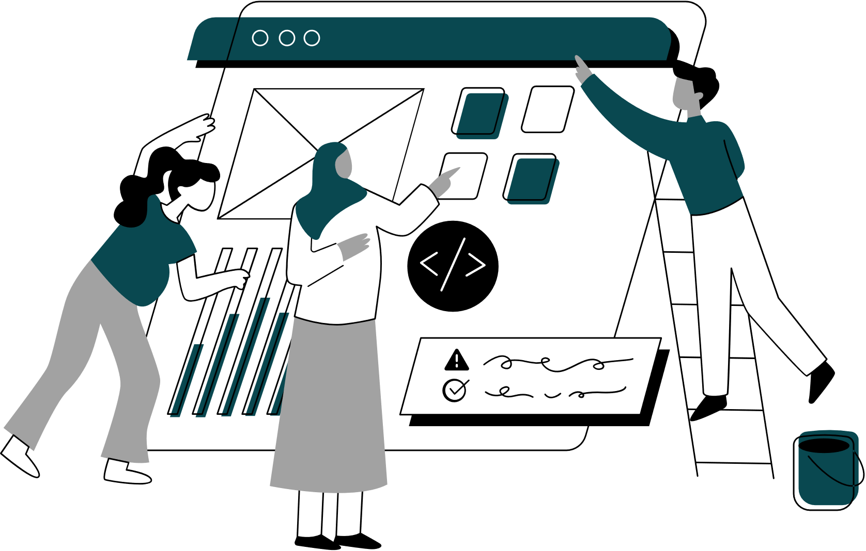
Khách hàng đặt phòng trên website của khách sạn.
Trong hệ thống khách hàng bắt buộc phải nhập các thông tin:
- Khách hàng cần khai báo chính xác:
Thông tin cá nhân : họ tên , địa chỉ, số CMTND, số ĐT, email ...
Ngày, tháng, năm đặt và trả phòng
Loại phòng cần đặt
Thời gian nghỉ ở khách sạn
Sử dụng thêm dịch vụ khác ở khách sạn
Sau khi nhập đầy đủ thông tin, khách hàng sẽ kiểm tra lại và xác nhận gửi yêu cầu đặt phòng của mình.
Khi đến khách sạn, nhân viên, lễ tân: sẽ đảm nhiệm việc đón tiếp khách, tra cứu thông tin của khách hàng đã đặt phòng, sau đó giao phòng cho khách, bố trí cho khách thuê phòng và sử dụng các dịch vụ.
+ Khách hàng: muốn đặt phòng thì đầu tiên sẽ tiến hành truy cập vào website để đặt phòng trước.
- Khi muốn đặt phòng, hệ thống sẽ yêu cầu khách hàng chọn phòng đang trong trạng thái còn trống hoặc còn phòng.
- Hệ thống sẽ hiển thị danh sách các phòng để chọn.
- Khách hàng chọn loại hình thức (giường đơn, giường đôi). Hệ thống hiển thị danh sách phòng và chi tiết thông tin phòng theo hình thức khách hàng đã chọn.

Slide 17
Khách hàng đặt phòng trên website của khách sạn.
Để đảm bảo an toàn và dễ dàng quản lý thông tin, khách hàng sẽ tạo tài khoản đăng nhập vào hệ thống để truy cập vào thông tin và đặt phòng.
Để quản lý việc đặt phòng, hệ thống sẽ phải cung cấp cho quản lý, nhân viên một tài khoản cho phép truy cập vào hệ thống nhằm quản lý việc đặt phòng, thống kê lưu trữ kiểm tra số lượng khách đã đặt phòng, thông tin khách hàng, số lượng phòng đã được đặt …
Định kỳ hàng tháng, người quản lý này sẽ làm báo cáo và gửi lên ban lãnh đạo khách sạn, báo cáo gồm: các thống kê kiểm tra số lượng khách đã đặt phòng, số lượng phòng đã được đặt, tình trạng các phòng, hỗ trở, nâng cấp sửa chữa phòng, …

Slide 18
4. KHẢO SÁT VÀ PHÂN TÍCH HỆ THỐNG

Slide 19




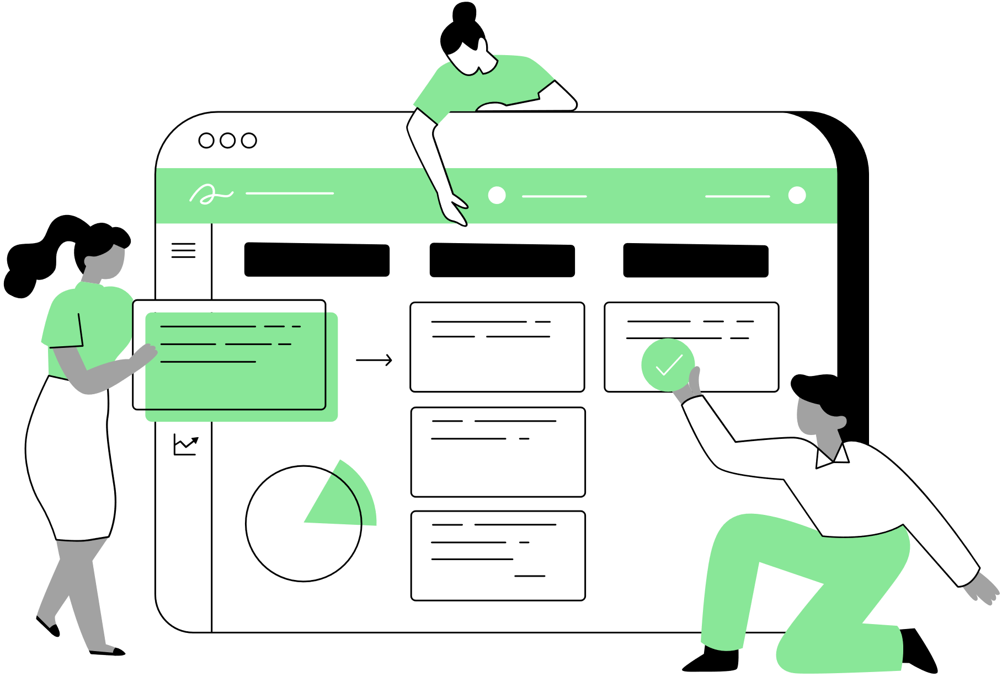
KHẢO SÁT HIỆN TRẠNG TỔ CHỨC
NHÂN VIÊN, LỄ TÂN
NHÂN VIÊN BUỒNG
GIÁM ĐỐC
QUẢN LÝ
Điều hành, quản lý toàn bộ hệ thống, nhân sự, dịch vụ khách sạn…
Quản lý phòng ,
Quản lý khách hàng ,
Quản lý dịch vụ ,
Quản lý thuê phòng …
Đón tiếp khách, giao phòng cho khách, bố trí cho khách thuê phòng và sử dụng các dịch vụ.
Chuẩn bị, bố trí dọn dẹp phòng cho khách hàng. Phục vụ các dịch vụ cho khách hàng.

Slide 20


KHẢO SÁT NGHIỆP VỤ
KHÁCH HÀNG
Nhập thông tin của khách hàng.
Ngày tháng năm đặt phòng,
Loại phòng cần đặt,
Thời gian sử dụng phòng.
BAN QUẢN LÝ,
NHÂN VIÊN
Lưu trữ, tra cứu thông tin khách hàng,
Kiểm tra, phản hồi thông tin về hệ thống.
NHÂN VIÊN
Đón tiếp khách hàng,
Bố trí, giao phòng cho khách hàng,

Slide 21




KHÁCH HÀNG
Nhập thông tin của khách hàng.
Ngày tháng năm đặt phòng,
Loại phòng cần đặt,
Thời gian sử dụng phòng.
Sử dụng các dịch vụ khách của khách sạn
NHÂN VIÊN,LỄ TÂN
Đăng nhập.
Tra cứu đơn, thông tin khách hàng đặt phòng.
Tìm kiếm phòng.
Lưu trữ thông tin khách hàng,
Kiểm tra, phản hồi thông tin về hệ thống.
CÁC TRƯỜNG HỢP SỬ DỤNG HỆ THỐNG
BAN QUẢN LÝ
Đăng nhập.
Quản lý nhân viên.
Quản lý đơn đặt phòng.
Quản lý khách hàng.
Quản lý phòng.
Phân quyền.

Slide 22



ĐẶC TẢ CÁC TRƯỜNG HỢP SỬ DỤNG
USE CASE ĐẶT PHÒNG
Bảng đặt tả:
Tên ca sử dụng | Đặt phòng
Tác nhân | Khách hàng
Điều kiện trước | Phải được sự ủy quyền của hệ thống
Điều kiện sau | Đặt phòng thành công
Mô tả | Khi muốn đặt phòng, hệ thống sẽ yêu cầu khách hàng chọn phòng đang trong trạng thái còn trống hoặc còn phòng. Tiếp theo hệ thống sẽ hiển thị danh sách các phòng để chọn. Khách hàng chọn loại hình thức. Hệ thống hiển thị danh sách phòng và chi tiết thông tin phòng theo hình thức khách hàng đã chọn. Sau khi nhập đầy đủ thông tin, khách hàng sẽ kiểm tra lại và xác nhận gửi yêu cầu đặt phòng của mình. Sau khi phòng được chọn thì sẽ hiển thị thông tin chi tiết trong đơn đặt phòng

Slide 23
USE CASE ĐẶT PHÒNG
Các sự kiện chính
Hành động của tác nhân | Hành động của hệ thống
1. Khách hàng chọn chức năng đặt phòng 3. Khách hàng chọn loại hình thức 5. Khách hàng nhập đầy đủ thông tin hệ thống yêu cầu, sau đó khách hàng sẽ kiểm tra lại và xác nhận gửi yêu cầu đặt phòng của mình | 2. Hệ thống hiển thị danh sách phòng đang trong trạng thái trống hoặc còn phòng. 4. Hệ thống hiển thị danh sách phòng và chi tiết thông tin phòng theo hình thức khách hàng đã chọn
Hành động của tác nhân | Hành động của hệ thống
9. Khách hàng xem lại đơn đặt phòng của mình | 6. Hệ thống sẽ gửi thông tin đó về phía ban quản lý (lễ tân, nhân viên,...). Ban quản lý sẽ sẽ lưu trữ tất cả những thông tin đó về khách sạn bao gồm: khách hàng, cơ sở vật chất,... 7. Ban quản lí, nhân viên: sẽ kiểm tra, phản hồi những thông tin (phòng có hợp lệ hay không, còn phòng không, ngày giờ đặt phòng có phù hợp không, giá phòng...) về phía hệ thống đặt phòng khách sạn. 8. Hệ thống đặt phòng khách sạn:ghi nhận thông tin và đưa những thông tin đó đến khách hàng, hệ thống sẽ thông báo kết quả đến khách hàng đặt phòng thành công, phòng khách hàng yêu cầu là hợp lệ,...

Slide 24
USE CASE LƯU TRỮ, TRA CỨU THÔNG TIN KHÁCH HÀNG
Bảng đặt tả:
Các sự kiện chính
Tên ca sử dụng | Lưu trữ, tra cứu thông tin khách hàng
Tác nhân | Nhân viên
Điều kiện trước | Phải được sự ủy quyền của hệ thống
Điều kiện sau | Lưu trữ, tra cứu thông tin khách hàng thành công.
Mô tả | Khi muốn lưu trữ, tra cứu thông tin khách hàng, hệ thống sẽ yêu cầu nhân viên lưu trữ hoặc tra cứu thông tin khách hàng. Sau khi, lưu trữ hoặc tra cứu thông tin khách hàng, hệ thống sẽ được hiển thị thành công và được hiển thị trên hệ thống đặt phòng.
Hành động của tác nhân | Hành động của hệ thống
1. Nhân viên yêu cầu chức năng lưu trữ hoặc tra cứu thông tin khách hàng 3. Nhân viên chọn lưu trữ hay tra cứu thông tin khách hàng và yêu cầu hệ thống ghi nhận. | 2. Hệ thống yêu cầu nhân viên lưu trữ hoặc tra cứu thông tin khách hàng. 4. Hệ thống ghi nhận thông tin và hiển thị thông báo kết quả.

Slide 25
USE CASE QUẢN LÝ THÔNG TIN NGƯỜI DÙNG HỆ THỐNG
Bảng đặt tả:
Các sự kiện chính
Tên ca sử dụng | Quản lý thông tin người dùng hệ thống
Tác nhân | Quản lý
Điều kiện trước | Phải được sự ủy quyền của hệ thống
Điều kiện sau | Thêm sửa, xóa thông tin người dùng hệ thống (khách hàng, nhân viên) thành công.
Mô tả | Khi muốn thêm, sửa, xóa người dùng hệ thống, hệ thống sẽ yêu cầu quản lý nhập thêm, sửa, xóa thông tin người dùng. Sau khi, chỉnh sửa , hệ thống sẽ được hiển thị thành công và được hiển thị trên hệ thống đặt phòng.
Hành động của tác nhân | Hành động của hệ thống
1. Quản lý yêu cầu chức năng thêm, sửa, xóa thông tin người dùng hệ thống (khách hàng, nhân viên) 3. Quản lý nhập thông tin chi tiết người dùng cần thêm, sửa, xóa và yêu cầu hệ thống ghi nhận. | 2. Hệ thống yêu cầu Quản lý nhập thêm, sửa, xóa thông tin người dùng hệ thống. 4. Hệ thống ghi nhận thông tin và hiển thị thông báo kết quả.

Slide 26
USE CASE QUẢN LÝ THÔNG TIN NGƯỜI DÙNG HỆ THỐNG
Bảng đặt tả:
Các sự kiện chính
Tên ca sử dụng | Chỉnh sửa phòng
Tác nhân | Quản lý
Điều kiện trước | Phải được sự ủy quyền của hệ thống
Điều kiện sau | Thêm thêm, sửa, xóa phòng cho thuê thành công.
Mô tả | Khi muốn thêm, sửa, xóa phòng cho thuê, hệ thống sẽ yêu cầu quản lý nhập thêm, sửa, xóa thông tin phòng cho thuê. Sau khi, chỉnh sửa , hệ thống sẽ được hiển thị thành công và được hiển thị trên hệ thống đặt phòng.
Hành động của tác nhân | Hành động của hệ thống
1. Quản lý yêu cầu chức năng thêm, sửa, xóa phòng cho thuê 3. Quản lý nhập thông tin chi tiết phòng cần thêm, sửa, xóa và yêu cầu hệ thống ghi nhận. | 2. Hệ thống yêu cầu Quản lý nhập thêm, sửa, xóa thông tin phòng cho thuê. 4. Hệ thống ghi nhận thông tin và hiển thị thông báo kết quả.

Slide 27
USE CASE THỐNG KÊ
Bảng đặt tả:
Các sự kiện chính
Tên ca sử dụng | Thống kê
Tác nhân | Quản lý
Điều kiện trước | Phải được sự ủy quyền của hệ thống
Điều kiện sau | Thống kê thành công số lượng phòng đã được đặt thành công
Mô tả | Khi muốn thống kê, hệ thống sẽ hiển thị tổng số phòng đã được đặt, tổng số khách hàng đến ở,số dịch vụ khác đã được chọn,… theo ngày, tháng, quý, năm
Hành động của tác nhân | Hành động của hệ thống
1. Quản lý chọn chức năng thống kê 3. Quản lý chọn chu kì thống kê | 2. Hệ thống yêu cầu Quản lý chọn chu kì thống kê theo ngày, tháng, quý, năm 4. Hệ thống thống kê theo chu kì đã chọn và hiển thị kết quả ra màn hình

Slide 28

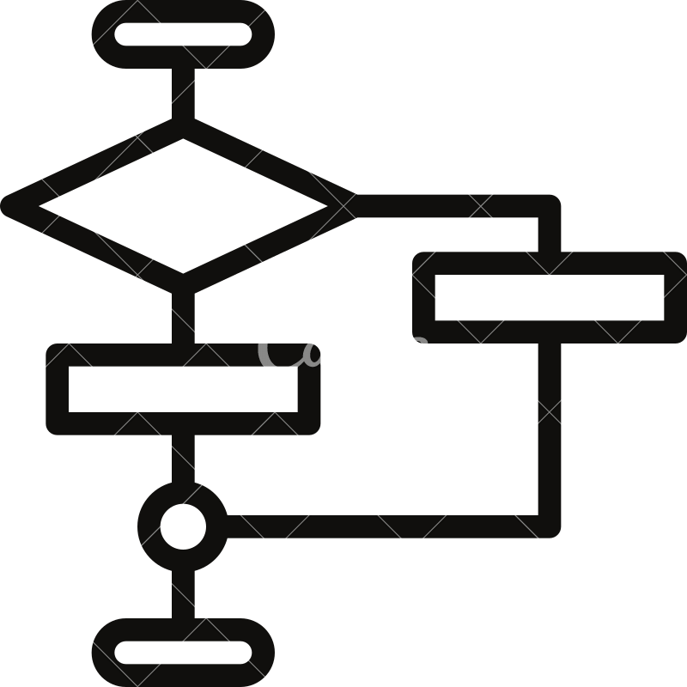

5. PHÂN TÍCH THIẾT KẾ HỆ THỐNG

Slide 29

HỆ THỐNG ĐẶT PHÒNG KHÁCH SẠN PHƯƠNG ANH

Slide 30
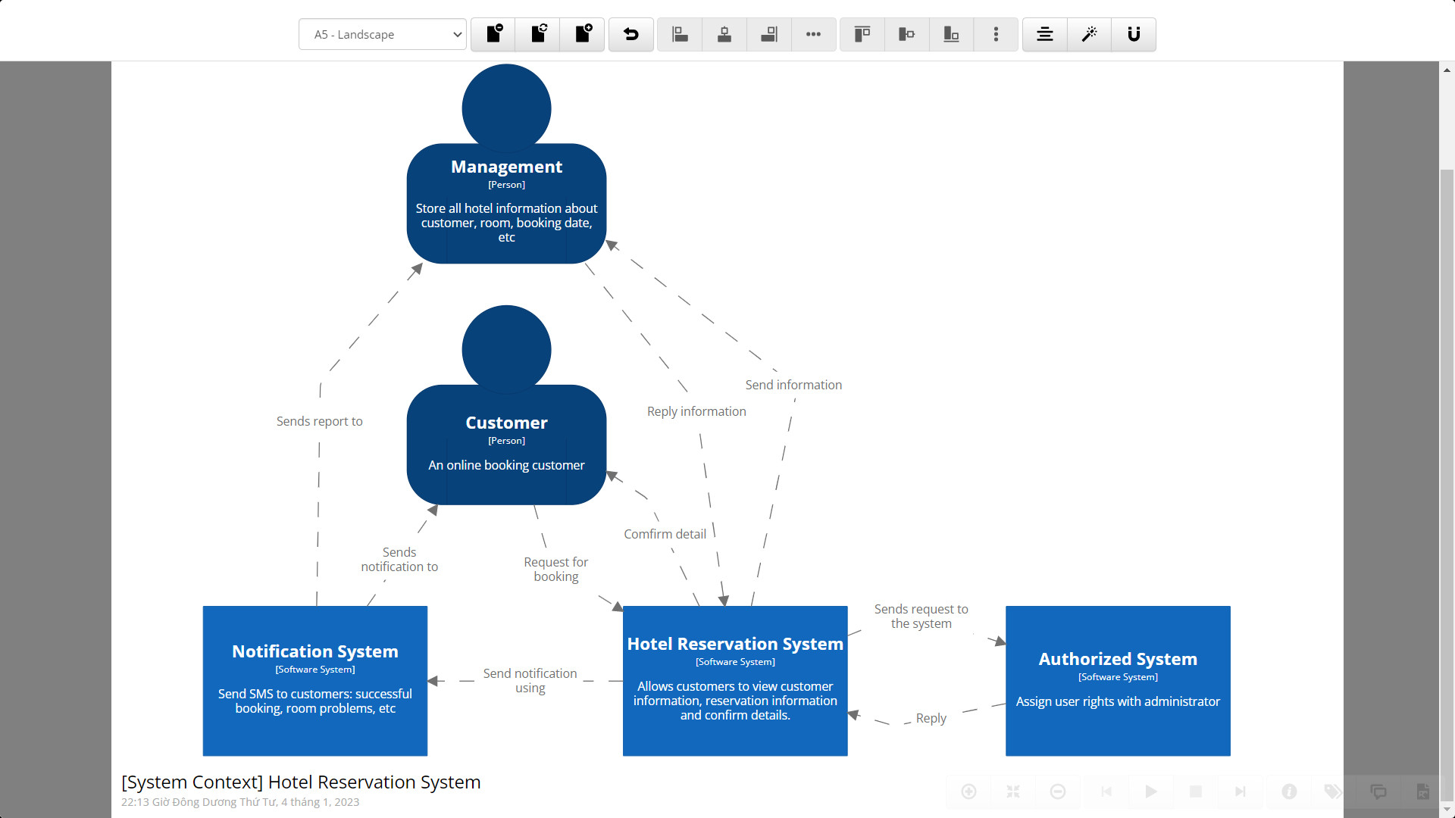
SƠ ĐỒ SYSTEM CONTEXT HOTEL RESERVATION SYSTEM

Slide 31
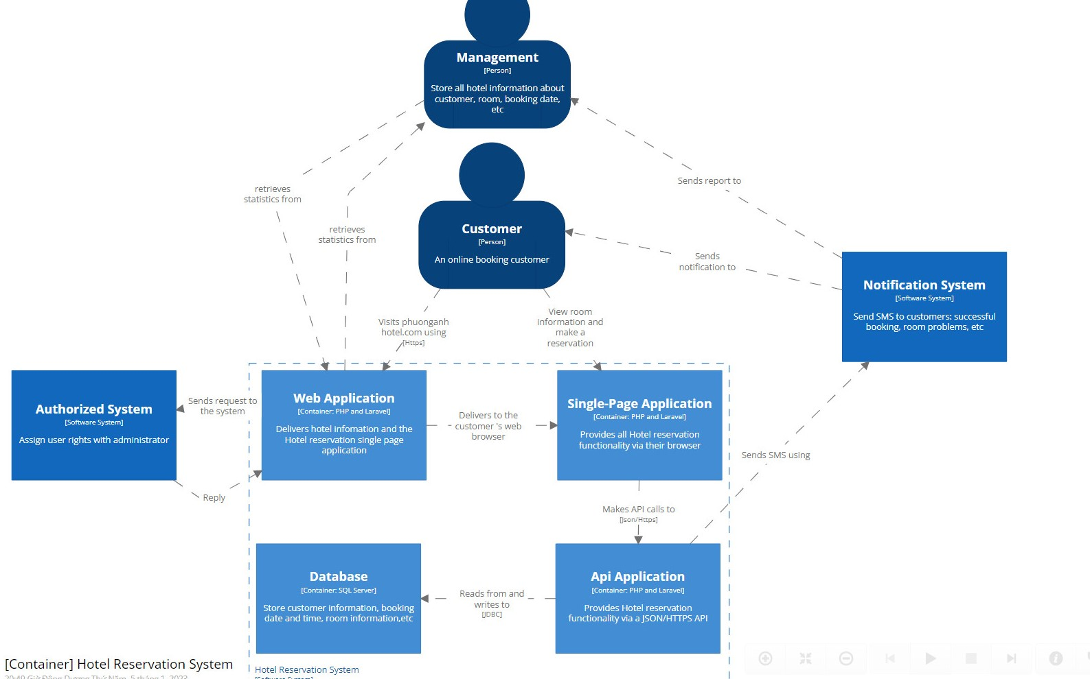
[Container] Hotel Reservation System

Slide 32
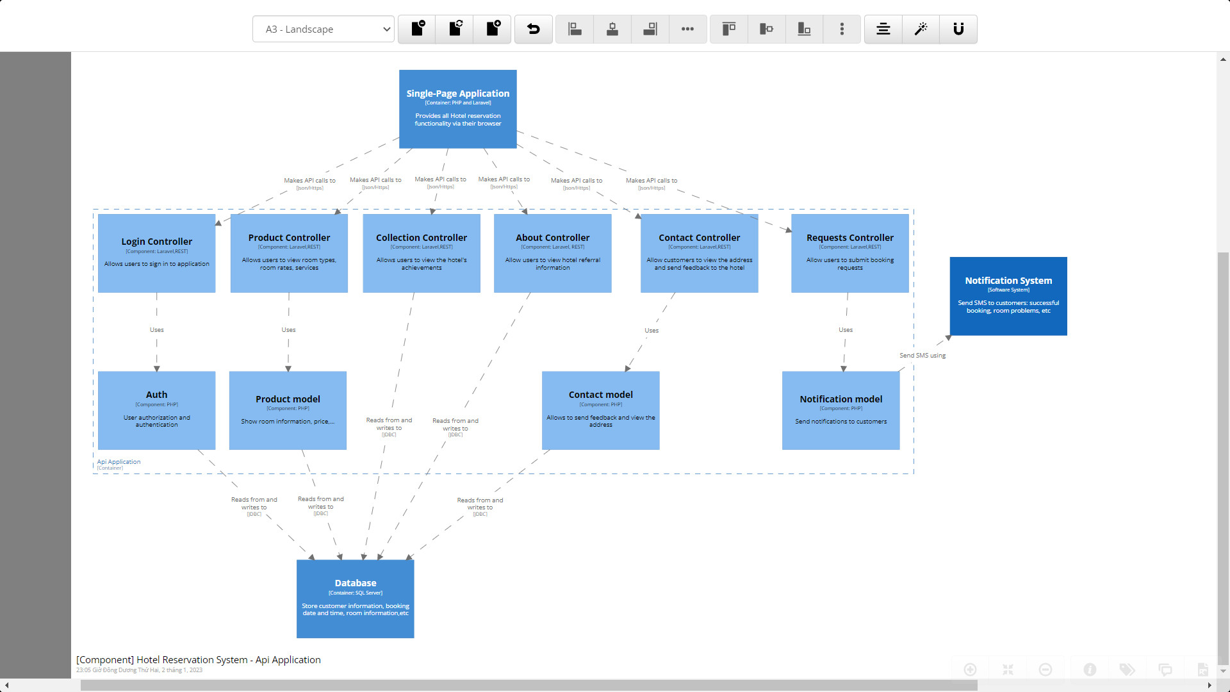
SƠ ĐỒ COMPONENT HOTEL RESERVATION SYSTEM – API APPLICATION

Slide 33
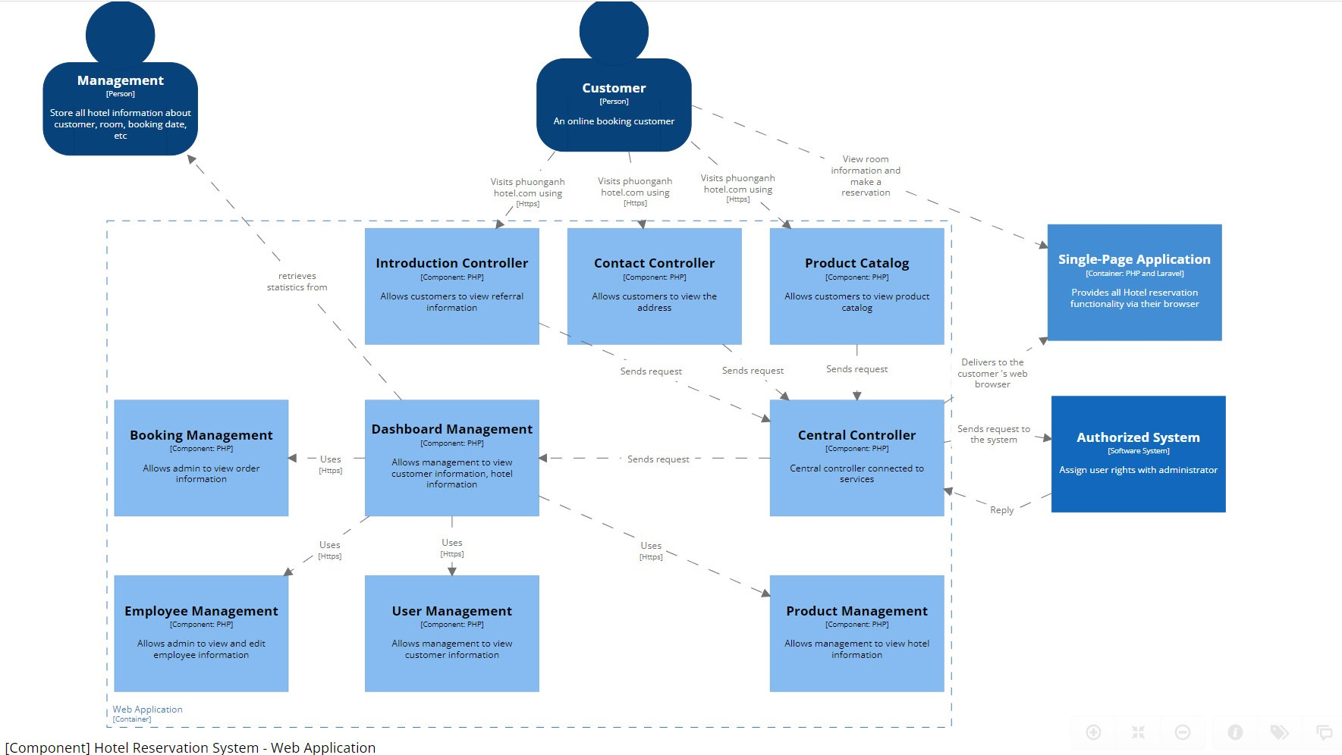
SƠ ĐỒ COMPONENT HOTEL RESERVATION SYSTEM – WEB APPLICATION

Slide 34
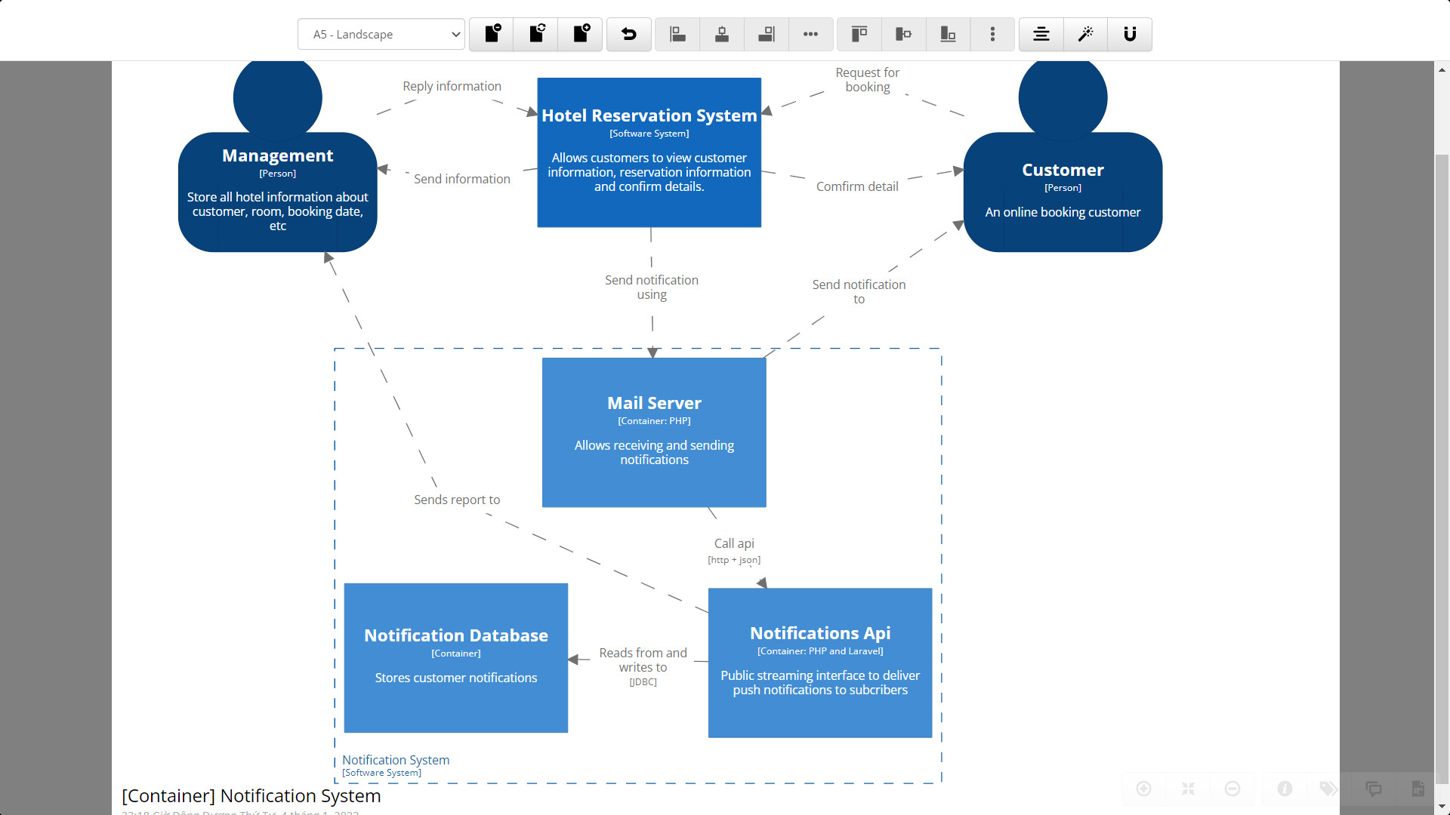
SƠ ĐỒ CONTAINER NOTIFICATION SYSTEM

Slide 35
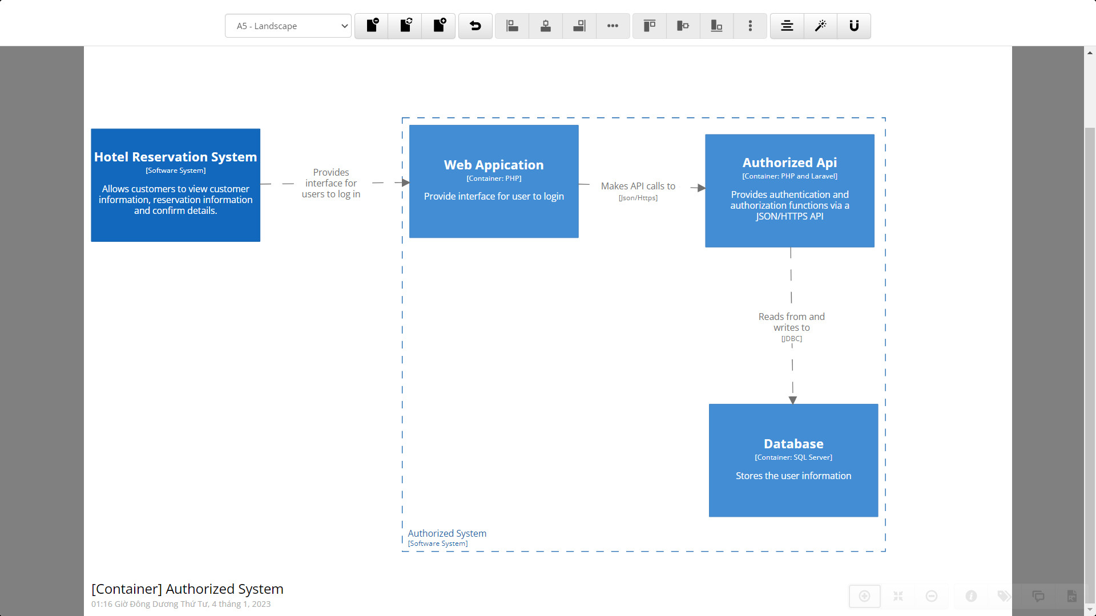
SƠ ĐỒ CONTAINER AUTHORIZED SYSTEM

Slide 36
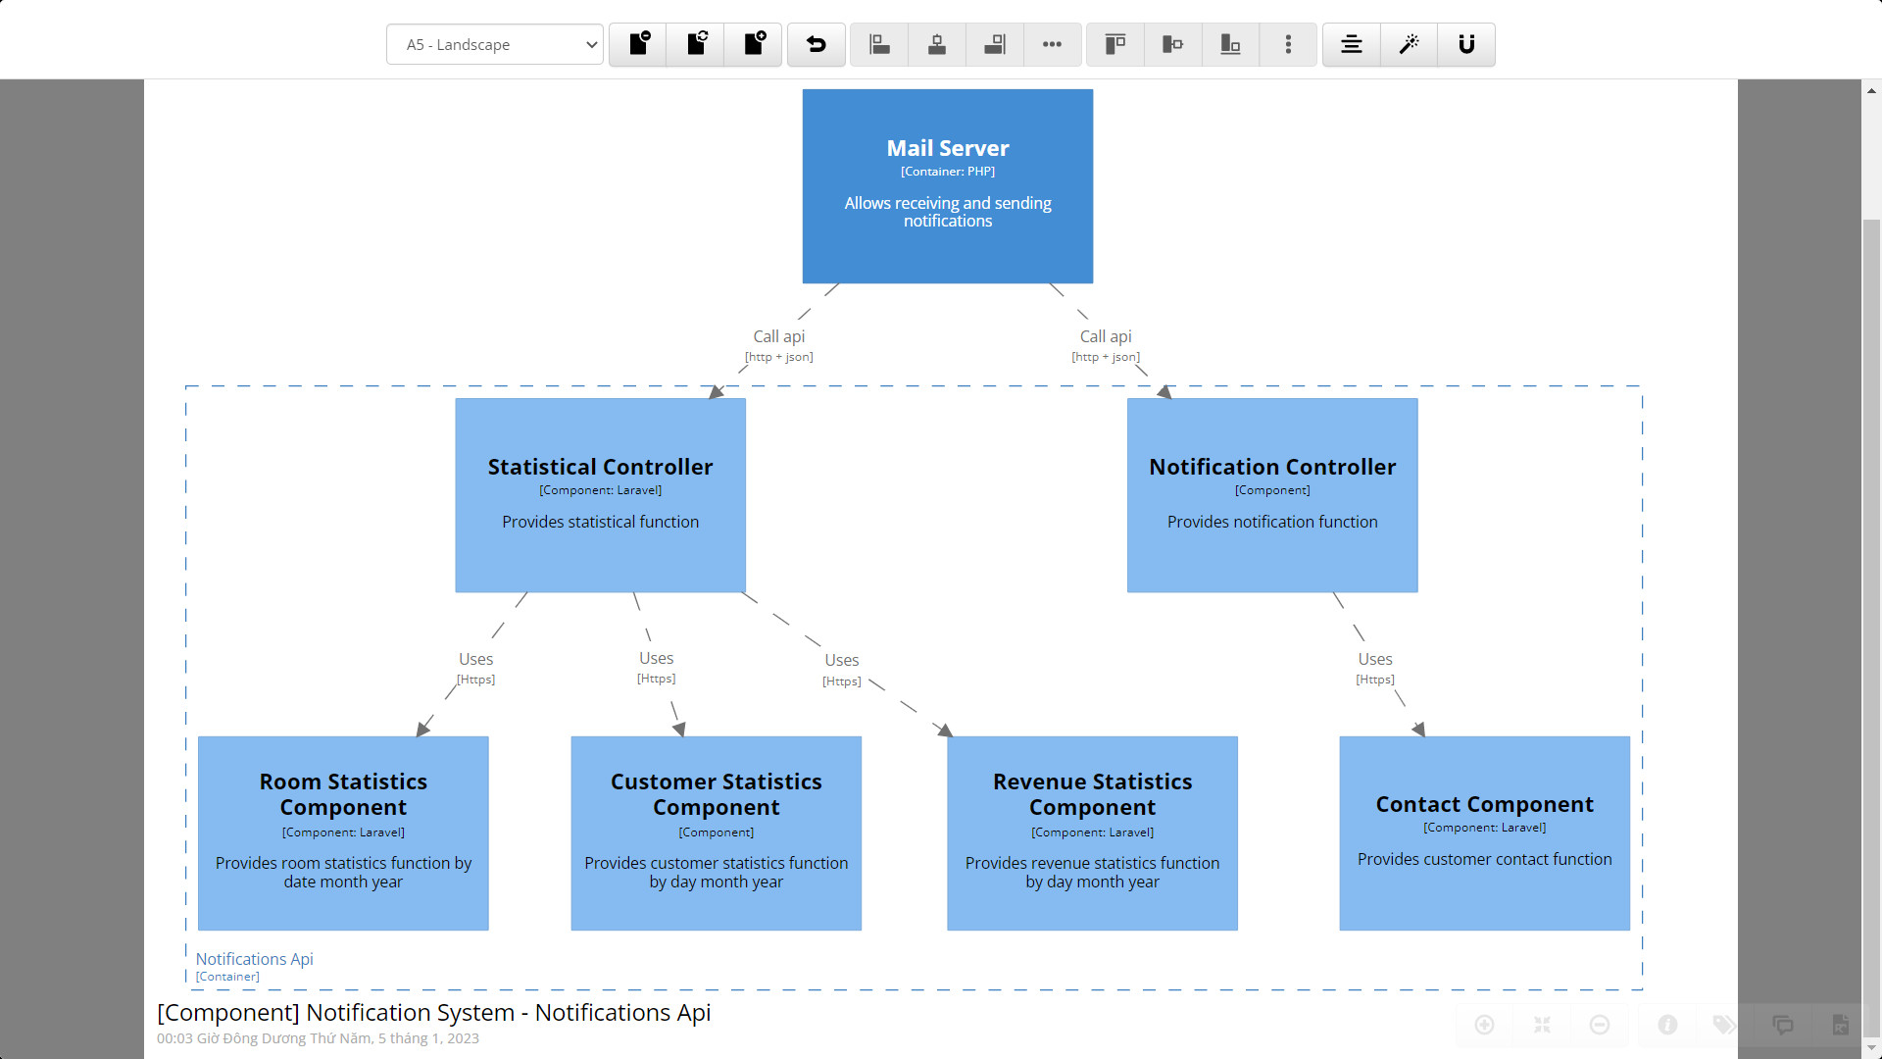
SƠ ĐỒ COMPONENT NOTIFICATION SYSTEM – NOTIFICATION API

Slide 37
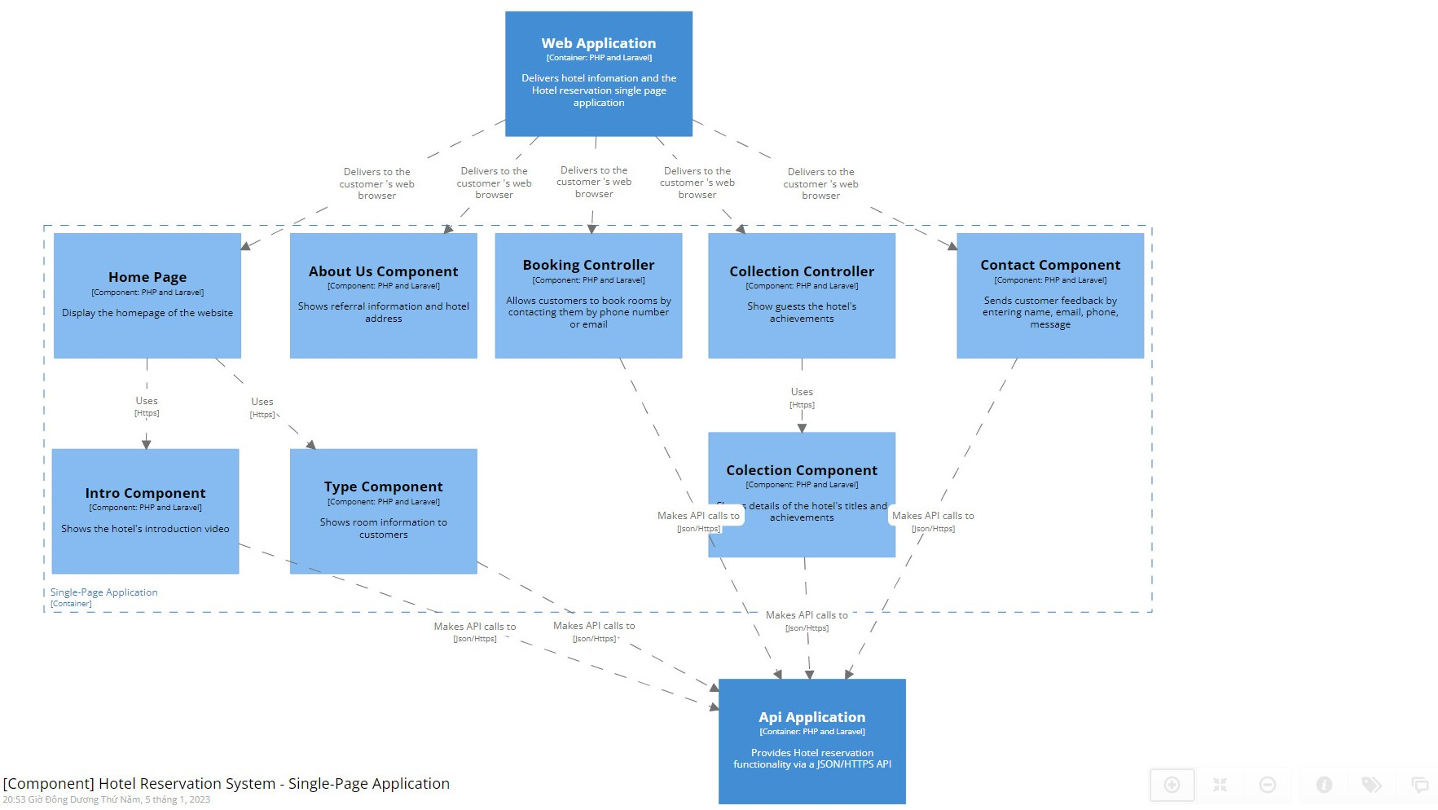
SƠ ĐỒ COMPONENT HOTEL RESERVATION– SINGLE PAGE APP

Slide 38
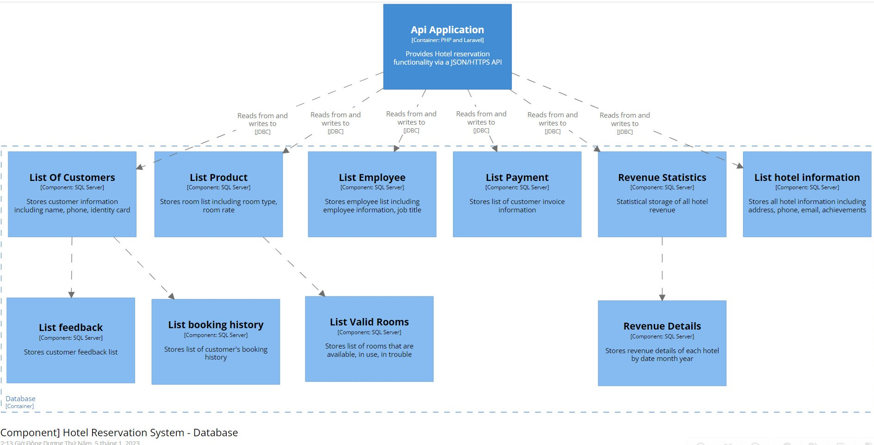
SƠ ĐỒ COMPONENT HOTEL RESERVATION – DATABASE

Slide 39


HỆ THỐNG BAO GỒM:
Người dùng
Bộ phận quản lý
(Khách hàng đặt phòng)
(Quản lý thông tin khách hàng, tình trạng phòng, ngày đặt phòng,…)
Hệ thống đặt phòng khách sạn
Hệ thống thông báo
(Thông báo với khách hàng về tình trạng phòng, kết quả yêu cầu)
(Cho phép khách hàng xem thông tin phòng, yêu cầu đặt phòng,…)
Hệ thống phân quyền
(Phân quyền admin với người dùng)

Slide 40







Các bước hoạt động của hệ thống
01
02 03
Khách hàng cần khai báo chính xác:
Thông tin cá nhân
Thông tin phòng cần đặt
Hệ thống sẽ gửi thông tin đó về phía ban quản lý (lễ tân, nhân viên buồng phòng,...).
Bộ phận quản lí sẽ kiểm tra tình trạng phòng và trả về thông tin của phòng được yêu cầu tới Hệ thống đặt phòng khách sạn.
04
05
Hệ thống thông báo xác nhận thông tin đặt phòng cho Khách hàng, gửi đến Khách hàng kết quả đặt phòng.
Dựa vào thông tin từ Bộ phận quản lí Hệ thống đặt phòng khách sạn sẽ gửi kết quả yêu cầu tới Hệ thống thông báo (thành công / hết phòng).

Slide 41




Xin cảm ơn cô và các bạn đã lắng nghe !
Hy vọng thầy và các bạn hài lòng với bài báo cáo này của nhóm em.

